Slide 1
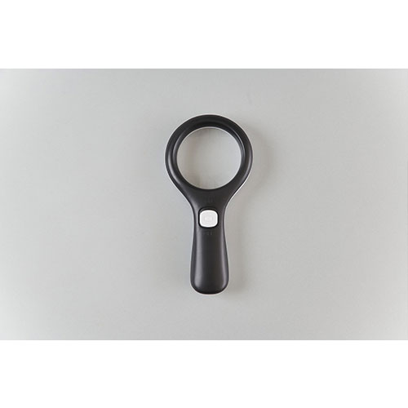
【提案書】
あ、かるい!ルーペ
特徴
軽いから手が疲れにくい！明るいから目が疲れにくい！倍率2.5倍のレンズとLEDライトを備えた操作も簡単なルーペ。名入れをすれば、オリジナルの贈答・記念品用ルーペを製作できます。
納期
納期スペース
仕様
素材：ABS、アクリル
サイズ：90×185×23mm
包装：化粧箱入り,25×95×190mm
お見積
お見積りスペース

